Slide 1
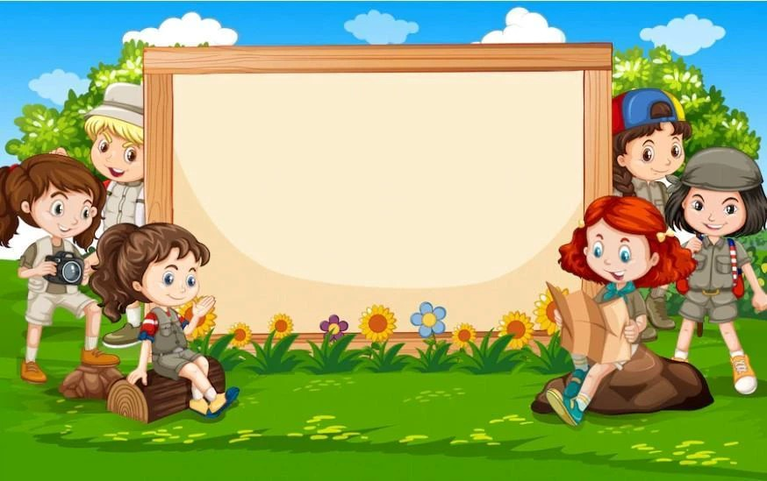
ỦY BAN NHÂN DÂN QUẬN LONG BIÊN
TRƯỜNG MẦM NON BAN MAI XANH
LĨNH VỰC PHÁT TRIỂN NGÔN NGỮ
ĐỀ TÀI: NBPB “Cái bát-cái thìa”
Đối tượng: 24-36tháng
Lớp : NT D1

Slide 2
Hoạt động 1: Trò chuyện gây hứng thú
Khám phá hộp quà bí mật

Slide 3
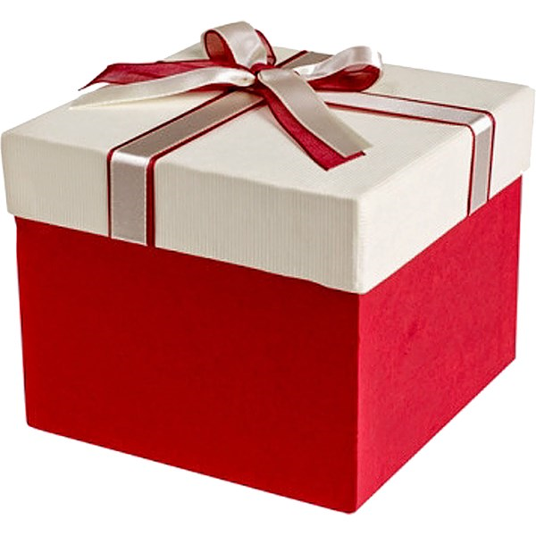

Slide 4
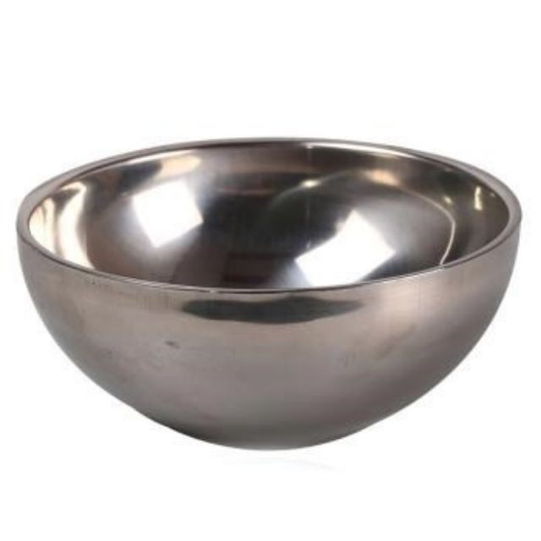
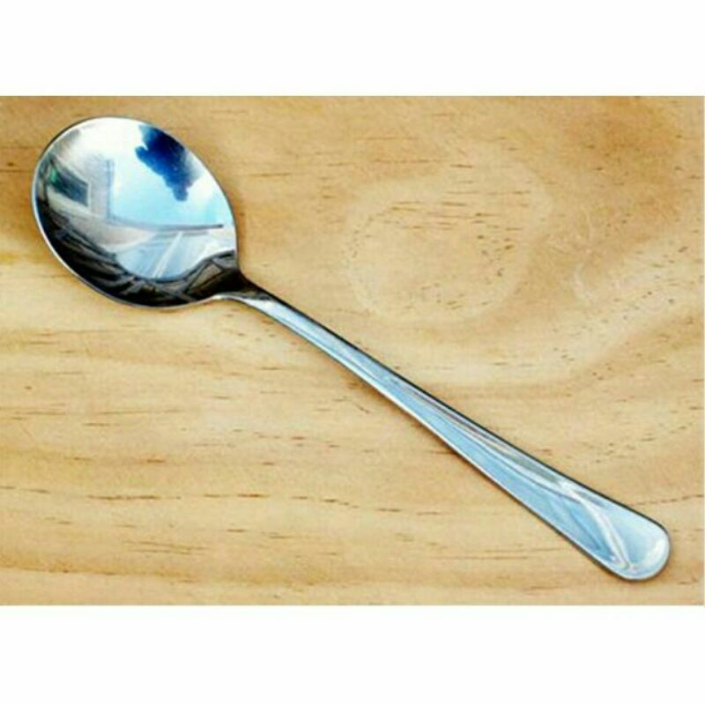

Slide 5
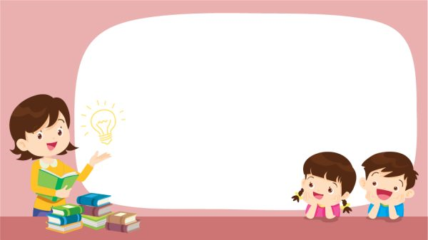
Hoạt động 2: Nhận biết tập nói: Cái bát, cái thìa
Khám phá cái bát

Slide 6
MmiệM
Miệng Bát
Lòng bát
－
M
Đáy bát

Slide 7
Bát dùng để làm gì?
Bát dùng để đựng cơm ăn trong bữa ăn hàng ngày

Slide 8
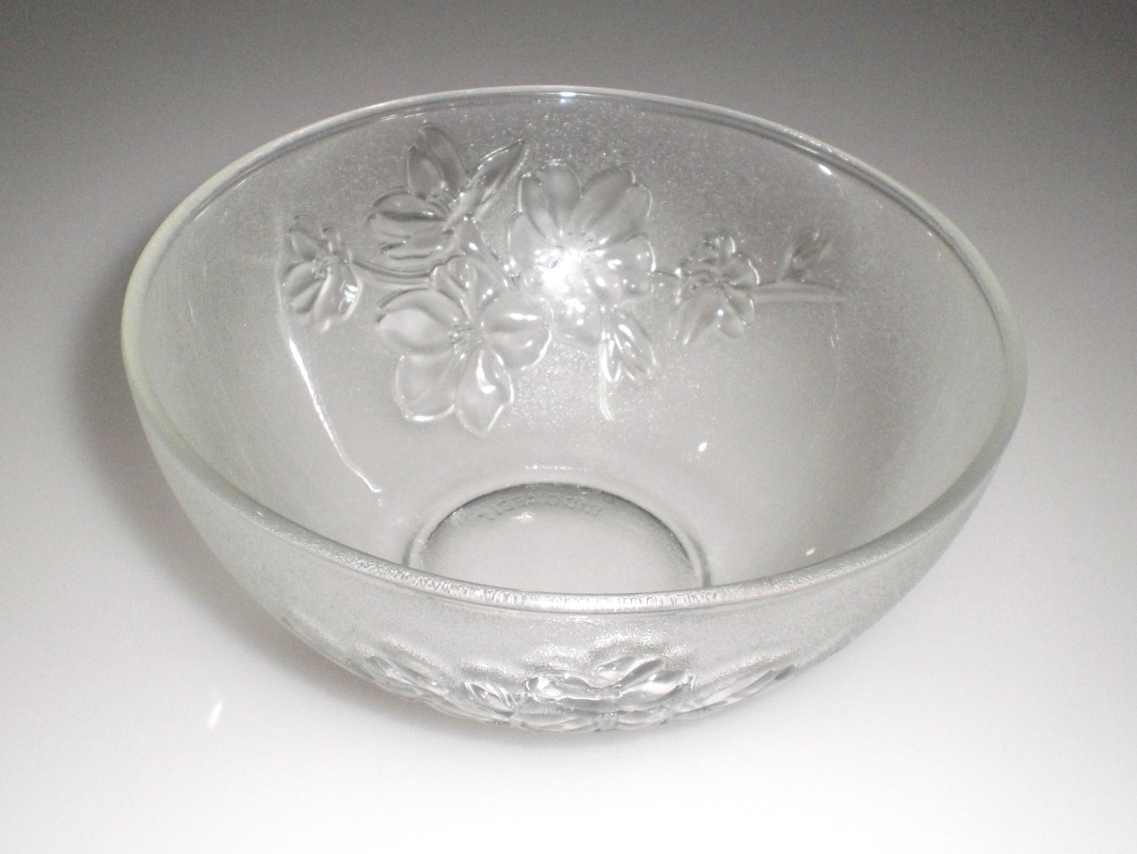
Bát được làm bằng nhiều chất liệu khác nhau
Bát sứ
Bát nhựa
Bát thủy tinh

Slide 9
Lòng thìa
Cán thìa

Slide 10
Thìa dùng để làm gì?
Thìa dùng để xúc cơm, xúc thức ăn

Slide 11
Thìa được làm bằng nhiều chất liệu khác nhau
Thìa gỗ
Thìa nhựa

Slide 12
*Giáo dục: Cái bát, cái thìa là đồ dùng để ăn cơm, khi ăn chúng mình phải cẩn thận, không làm rơi cơm ra ngoài, ăn xong để bát vào rổ nhẹ nhàng.
Khi xúc ăn chúng mình cầm thìa
bằng tay phải.

Slide 13
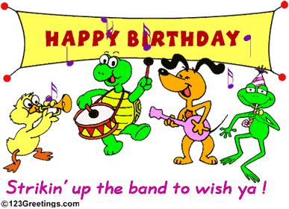
giờ học kết thúc
KÍNH CHÚC CÁC CÔ MẠNH KHỎE
xin chào

